Slide 1
ELEMENTI ANALITIČKE GEOMETRIJE U PROSTORU
Zora Aleksić

Slide 2
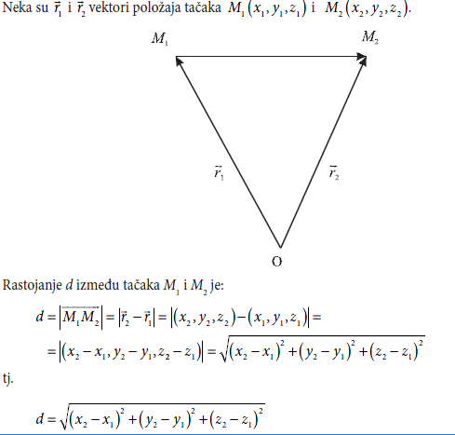
RASTOJANJE IZMEĐU DVE TAČKE

Slide 3
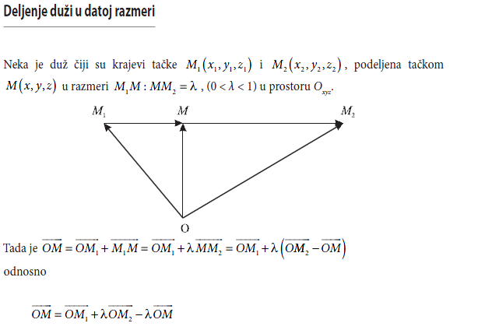
RASTOJANJE IZMEĐU DVE TAČKE

Slide 4
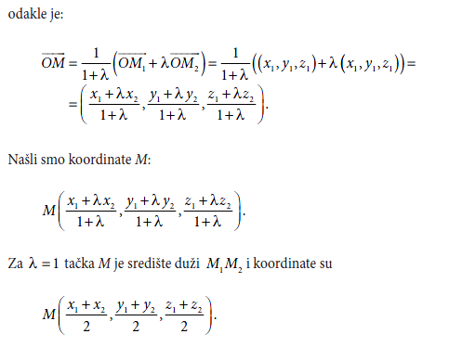
RASTOJANJE IZMEĐU DVE TAČKE

Slide 5
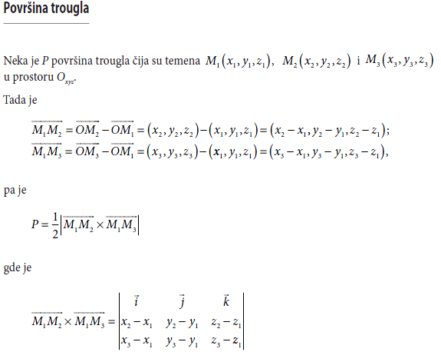
RASTOJANJE IZMEĐU DVE TAČKE

Slide 6
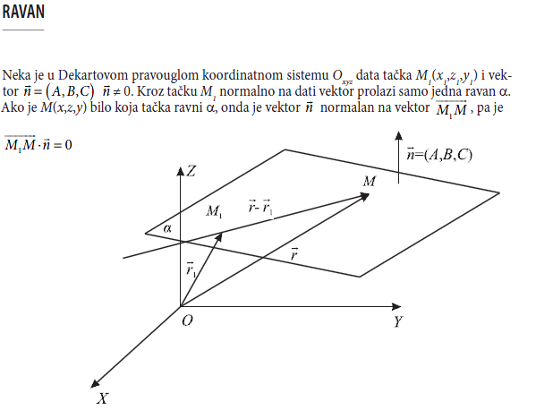
RASTOJANJE IZMEĐU DVE TAČKE

Slide 7
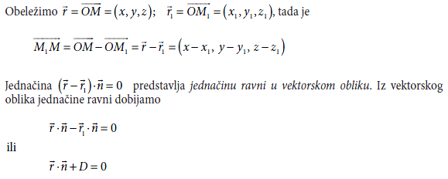
RASTOJANJE IZMEĐU DVE TAČKE

Slide 8
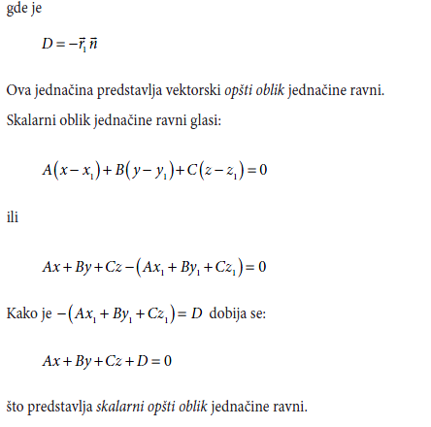
RASTOJANJE IZMEĐU DVE TAČKE

Slide 9
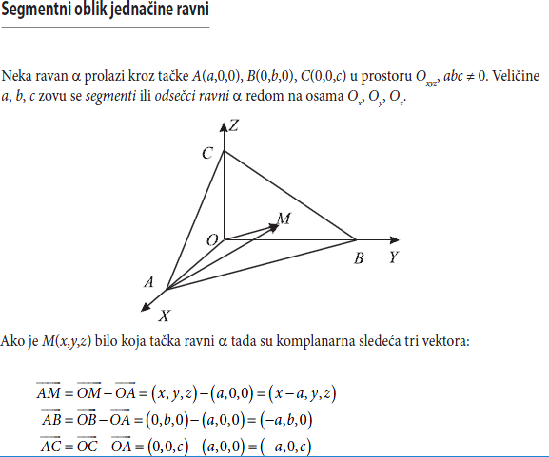
RASTOJANJE IZMEĐU DVE TAČKE

Slide 10
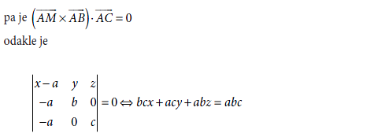
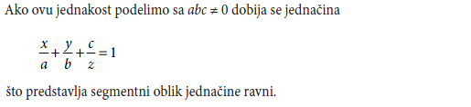
RASTOJANJE IZMEĐU DVE TAČKE

Slide 11

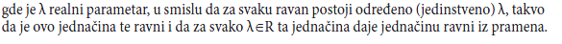
RASTOJANJE IZMEĐU DVE TAČKE

Slide 12
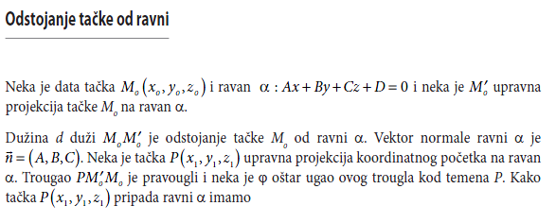
RASTOJANJE IZMEĐU DVE TAČKE

Slide 13
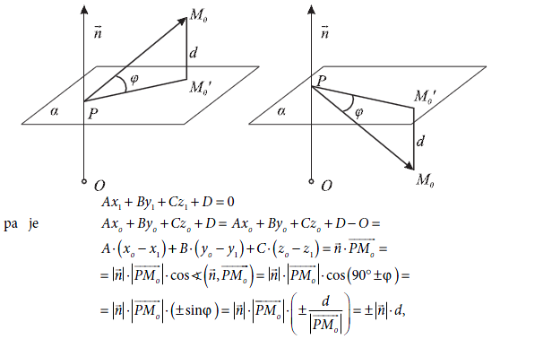
RASTOJANJE IZMEĐU DVE TAČKE

Slide 14
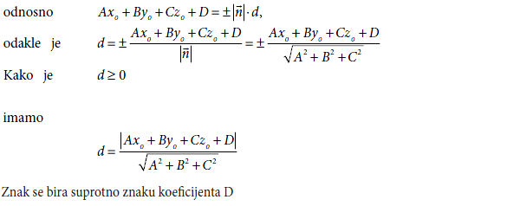
RASTOJANJE IZMEĐU DVE TAČKE

Slide 15
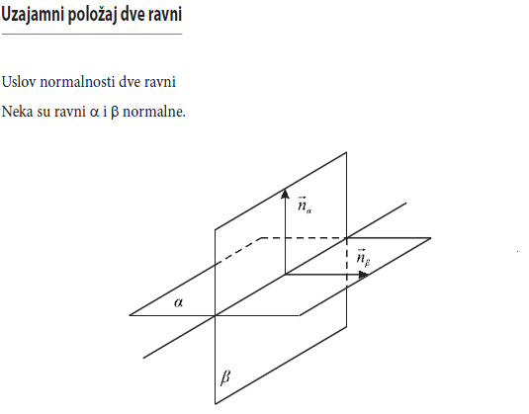
RASTOJANJE IZMEĐU DVE TAČKE

Slide 16
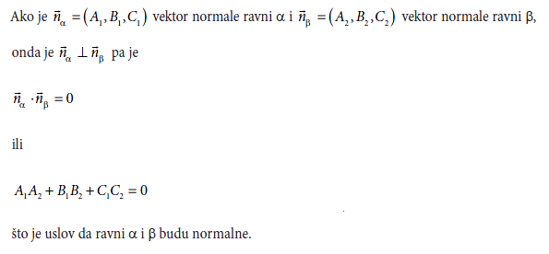
RASTOJANJE IZMEĐU DVE TAČKE

Slide 17
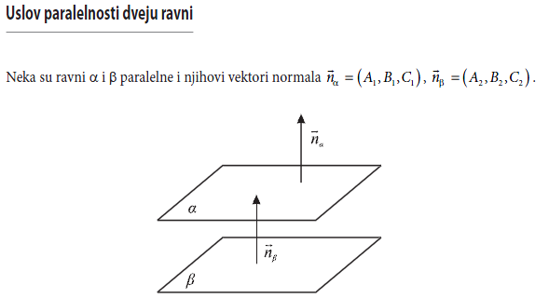
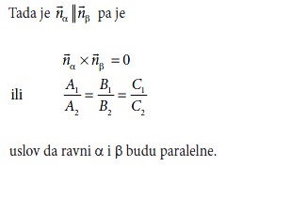
RASTOJANJE IZMEĐU DVE TAČKE

Slide 18
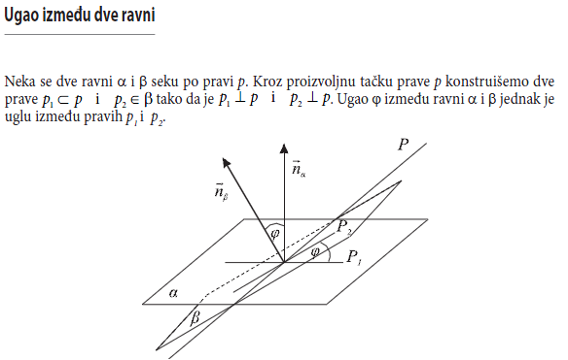
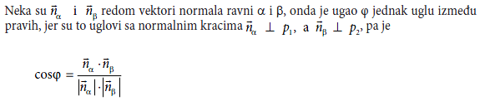
RASTOJANJE IZMEĐU DVE TAČKE

Slide 19
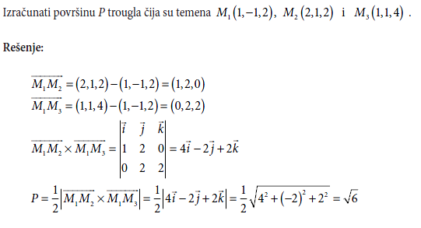
Rešeni zadaci

Slide 20

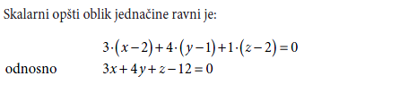
Rešeni zadaci

Slide 21
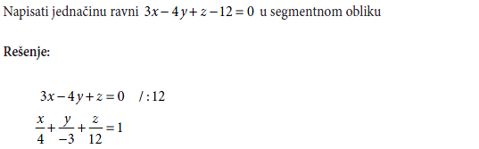
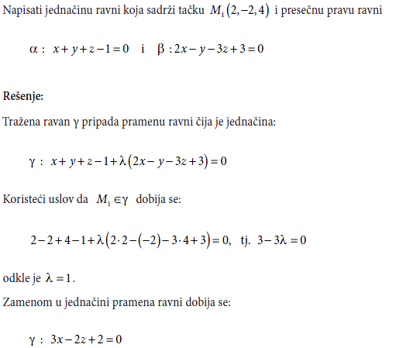
Rešeni zadaci

Slide 22
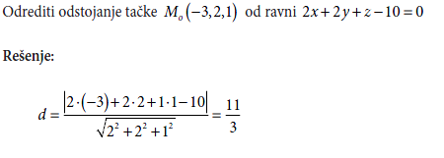
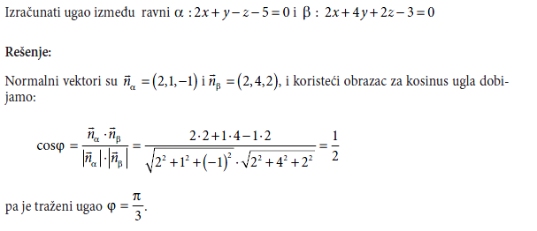
Rešeni zadaci

Slide 23
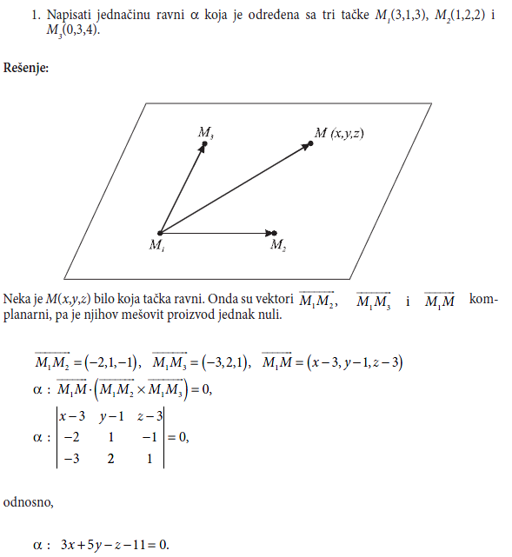
Rešeni zadaci

Slide 24
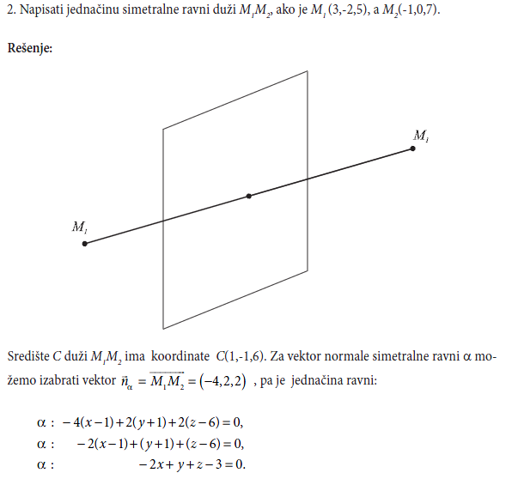
Rešeni zadaci

Slide 25
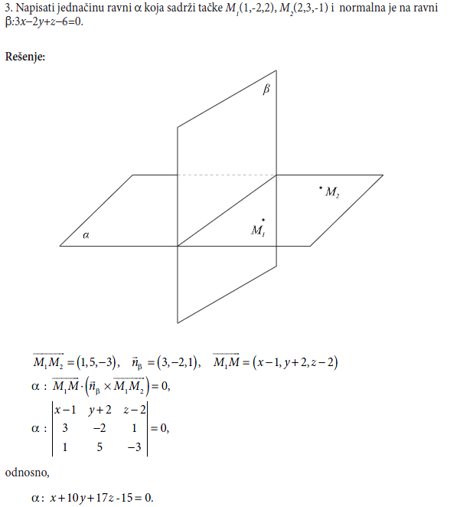
Rešeni zadaci

